Slide 1
Словарные слова
Начать тест
Учитель начальных классов: Матющенкова Людмила Ивановна

Slide 2
Результат теста
При закрытии теста не сохранять!
Верно: 0
Ошибки: 0
Отметка: 0
исправить
Время: 0 мин. 11 сек.
ещё

Slide 3
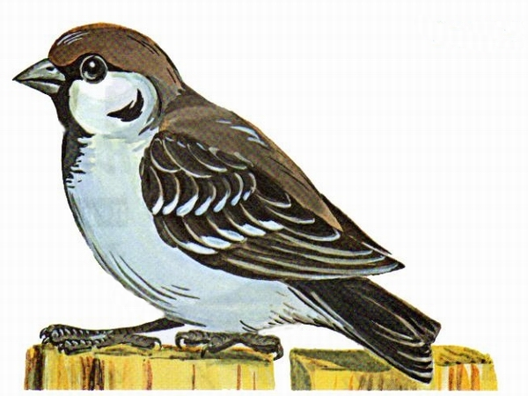
Вставь нужную букву
В…р…бей
о
а

Slide 4
Вставь нужную букву
В…р…бей
о
а

Slide 5
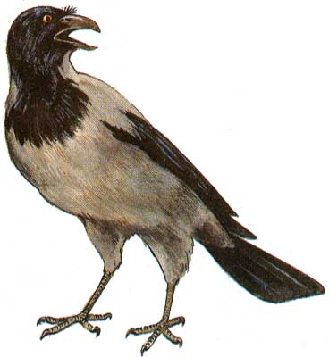
Вставь нужную букву
В…рона
а
о

Slide 6
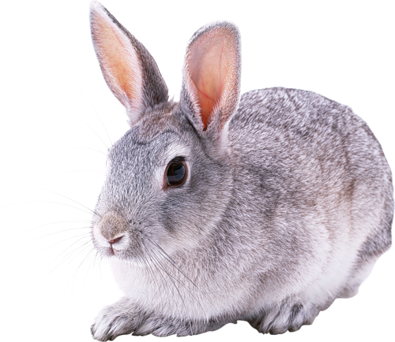
Вставь нужную букву
За…ц
я
е

Slide 7
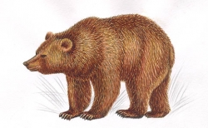
Вставь нужную букву
М…дведь
и
е

Slide 8
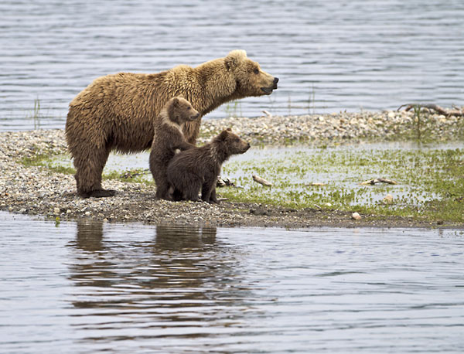
Вставь нужную букву
М…двед…ца
е
и

Slide 9
Вставь нужную букву
М…двед…ца
е
и

Slide 10
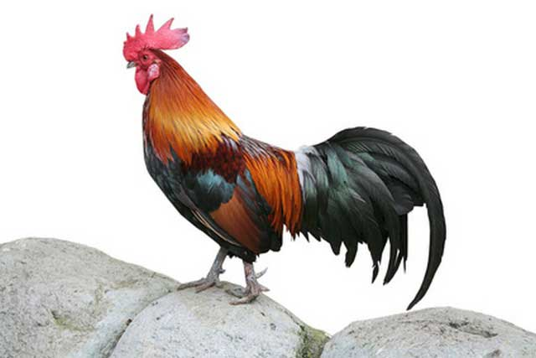
Вставь нужную букву
П…тух
и
е

Slide 11
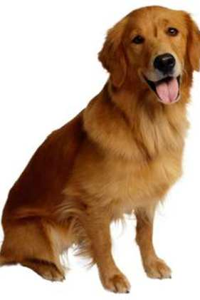
Вставь нужную букву
С…бака
о
а

Slide 12
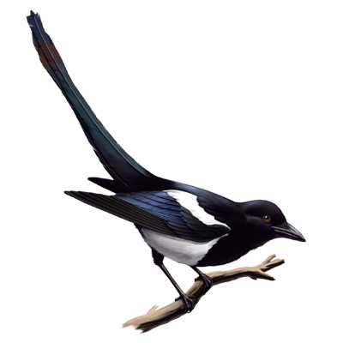
Вставь нужную букву
С…рока
а
о

Slide 13
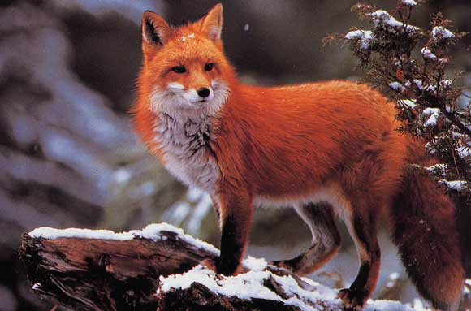
Вставь нужную букву
Л…сица
е
и

